Slide 1
CATÁLOGO
SERRANO’S SHOP

Slide 2
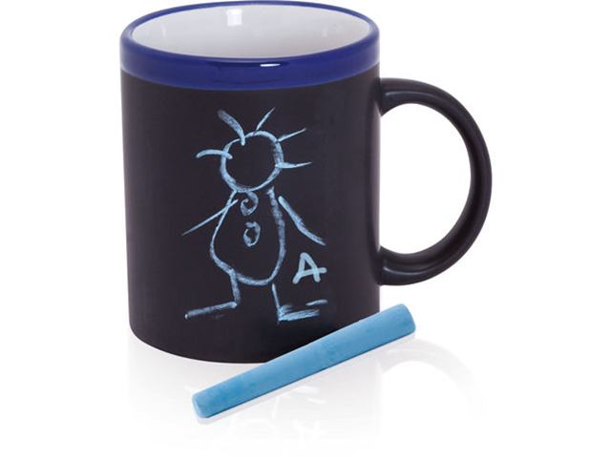
Taza pizarra cerámica
Una taza de pizarra de cerámica muy original como regalo de publicidad y marketing de tu marca. Son muchísimas las empresas que se deciden por una taza como artículo publicitario, sin embargo, esta tiene algo muy especial. Entregamos este artículo promocional en una caja individual. Se puede utilizar para dibujar lo que quieras. Se puede meter cualquier líquido dentro.
1,10€ la unidad

Slide 3
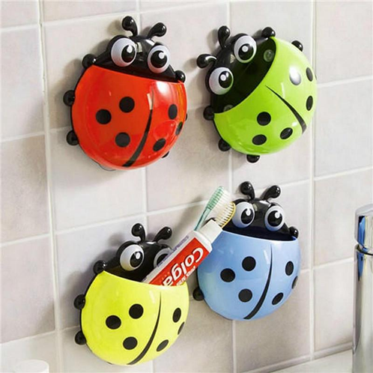
BAÑO DE CEATIVE LECHÓN PORTACEPILLOS
Descripción del producto:
Accesorios útiles para soportar cepillos o utensilios de baño pequeño.
Lo repartiríamos en cajas de cartón o bolsas de plástico
Lo pueden utilizar cualquier persona
1€ El muñeco

Slide 4
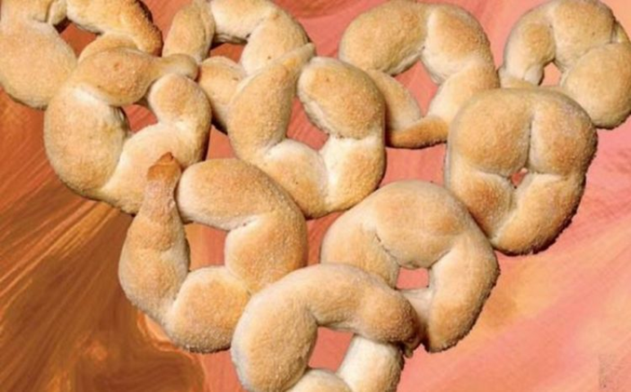
Rollitos De Anís
Descripción del producto:
Pastas artesanales normalmente acompañan a una buena
taza de café o se pueden tomar en la merienda.
Presentación en cajas y enrollados en bolsas de plástico
para evitar que se ablanden.
12€ (kilo) Se vende por kilo

Slide 5
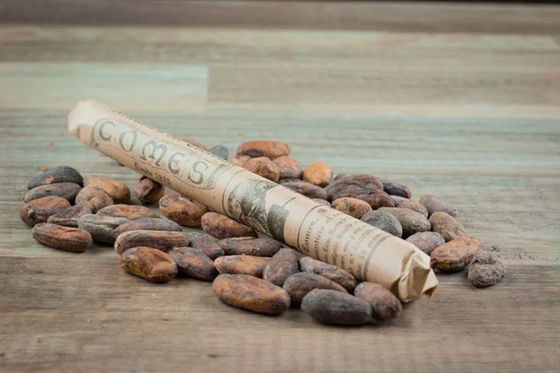
Chocolate Comes
Descripción del producto:
Barrita de cacao con sabor dulce y textura terrosa.
El chocolate de antaño en un formato muy tradicional.
Comer directamente frío o calentarlo un poco al microondas, también se puede comer con pan de leche e incluso rallarlo sobre un vaso de leche. Presentación en cajas de 10 unidades.
1€ la unidad

Slide 6
Condiciones de pedido
Los gastos de envíos na van incluidos en el precio del producto y tendrá que pagarlo el consumidor.

Slide 7
DATOS DE CONTACTO
COOPERATIVA SERRANO’S SHOP
FLORIDA SECUNDARIA
AVENIDA DIPUTACIÓN
46470 CATARROJA (VALENCIA)
CORREO ELECTRÓNICO: serranosshop1@Gmail.com

